Slide 1
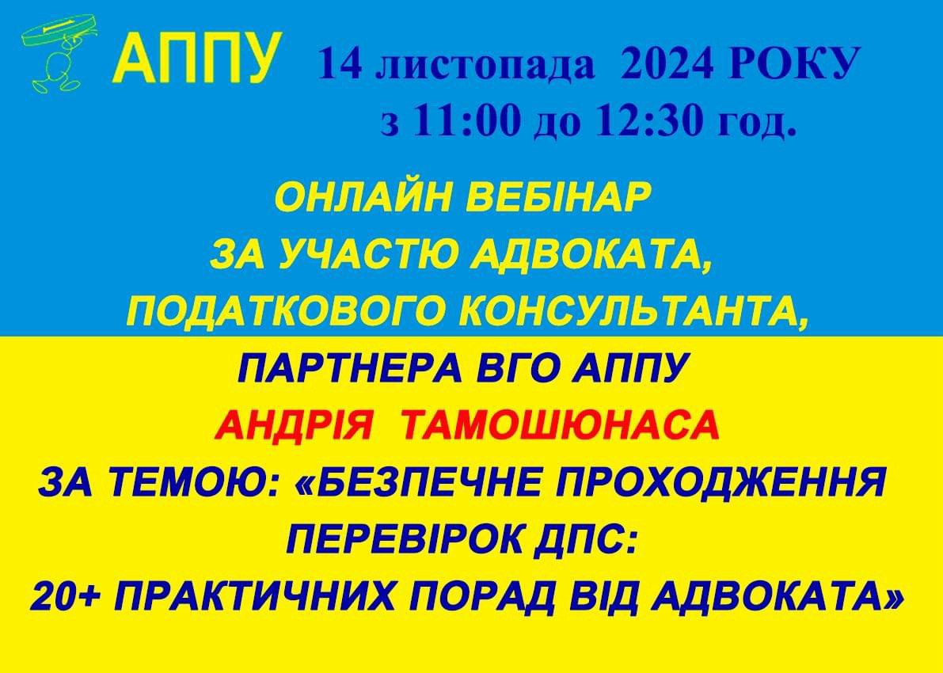

Slide 2

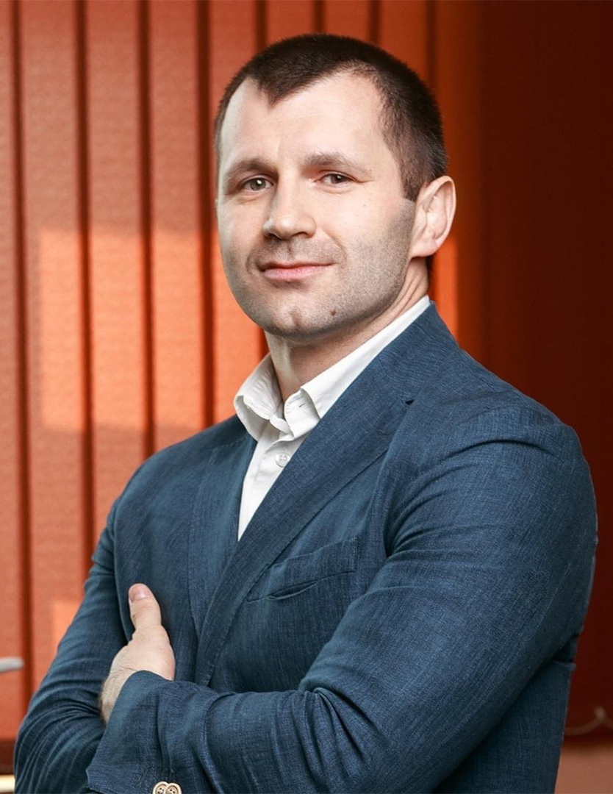
ТАМОШЮНАС АНДРІЙ
Податковий адвокат
Партнер Консалтингової компанії "ADA GROUP"

Slide 3
ПЕРЕВІРКА З’ВЯЗКУ
Хто бачить та чує, поставте ‘‘+’’ в чат
+

Slide 4
ПЛАН ВЕБІНАРУ
  Головне правило на перевірках – не нашкодь (як в медицині)
  До перевірок потрібно готуватись ні «до», ні «під час», а постійно …
  «Строки перевірки/нарахування/зберігання документів» не завжди 7 років, як вважають податківці (розберіться в тонкощах законодавства)
  (Не) допускайте до перевірок «з розумом» та памятайте про «приховані» ризики
  Серед невиїзної та виїзної краще обирати виїзну перевірку!
  Контролюйте свою «юридичну» адресу!
  Забороняйте податківцям розголошувати інформацію про себе (17.1.9. вам у поміч)
  Неписані істини: копії доків не надаємо, фото забороняємо, якщо сумніваємось – нічого не кажемо …
  Окремі доки («самоакт», КБ-2в/КБ-3, калькуляція собівартості, звіти та інш.) – окремі правила
  «Фіскальна» інвентаризація: ДПС просить – платник проводить (сам)
  Маркетинг та реклама – готуйтесь доводити доцільність!
  Операції з ФОПами під особливим контролем – тому «по-особливому» їх оформлюйте …
  Не забувайте про «безтоварність», податківці пам’ятають …
  «Перевезення» – не «постачання», але: ТТН ніколи зайвою не буває

Slide 5
ПЛАН ВЕБІНАРУ
15. «Належна обачність» понад усе …
16. «Ми всі в одному човні» - комунікуйте зі своїми «ризиковими» контрагентами
17. Нема власної позитивної ІПК?! – застосовуйте чужу …
18. Використовуйте реєстрацію «заблокованих» ПН з максимальною користю …
19. Враховуйте законодавчі пільги по-максимуму (зменшені штрафи або сплата податків без них, можливість не поновлювати втрачені документи і т.д.)
20. Перевірки відшкодування ПДВ – ПКУ дозоляє перевіряти законність, а не обгрунтованість
21. Фактичні та документальні перевірки відрізняються «документами» та періодом …
22. «Валютні» перевірки – перевіряє тільки ДПС (не регіони?!)
23. Планові перевірки завжди «позапланом» - тому рахуйте своє «навантаження»
24. Підписуйте акт перевірки правильно (про правило «10 робочих днів»)
25. Використовуйте процедурні порушення ДПС: незаконна перевірка = «відсутні» нарахування …
26. Окружний суд Києва – ідеальний варіант для оскарження нарахувань …

Slide 6
ГОЛОВНЕ ПРАВИЛО НА ПЕРЕВІРКАХ
Перш за все - не нашкодь
(собі сам)!!!
Якщо сумніваєшься – не давай/не кажи!!!
А постійно сумніватись – «священний обов’язок» кожного
😉

Slide 7

ГОТУВАТИСЬ ЧИ НЕ ГОТУВАТИСЬ?! – ОСЬ В ЧОМУ ПИТАННЯ…
www.ibuh.info

Slide 8
ГОТУВАТИСЬ ЧИ НЕ ГОТУВАТИСЬ?! – ОСЬ В ЧОМУ ПИТАННЯ…
До перевірок потрібно готуватись (точка)
Є перевірка =
є нарахування
www.ibuh.info

Slide 9

ЗА ЯКІ ПЕРІОДИ МОЖУТЬ ПЕРЕВІРИТИ / ДОНАРАХУВАТИ?
строки проведення перевірок («період»)
строки зберігання документів
строки нарахування грошових зобов’язань (окремо штрафів)
www.ibuh.info
9

Slide 10
ЗА ЯКІ ПЕРІОДИ МОЖУТЬ ПЕРЕВІРИТИ / ДОНАРАХУВАТИ?
… як розраховують податківці?
* * * Строк давності зупинявся в такі періоди: * * *
з 18.03.2020 по 17.03.2022 – відповідно до п. 52-2 підрозд. 10 розд. XX ПКУ для всіх платників податків;
з 07.03.2022 по 24.11.2022 – відповідно до п.п. 69.9 п. 69 підрозд. 10 розд. XX ПКУ для всіх платників податків;
у періоді з 07.03.2022 по 17.03.2022 – одночасно діяли п. 52-2 і п.п. 69.9 п. 69 підрозд. 10 розд. XX ПКУ для всіх платників податків;
з 17.03.2022 по 01.08.2023 – відповідно до п. 102.9 ст. 102 ПКУ (з 17.03.2022 по 27.05.2022 норма діяла без виключень, а з 27.05.2022 по 01.08.2023 – з виключеннями щодо випадків, передбачених ПКУ);
у періоді з 17.03.2022 по 24.11.2022 – одночасно діяли п.п.69.9 п.69 підрозд.10 розд.XX ПКУ і п.102.9 ст.102 ПКУ;
з 24.11.2022 по 01.08.2023 – відповідно до п.п. 69.9 п. 69 підрозд. 10 розд. XX ПКУ для платників податків, які не мають можливості своєчасно виконувати податкові обов’язки, передбачені ст.ст. 59-60, 87 – 101 ПКУ, та/або визначення грошових зобов’язань згідно із ст. 116 ПКУ;
у періоді з 27.05.2022 по 01.08.2023 – п. 102.9 ст. 102 ПКУ діяв із виключеннями, передбаченими п.п. 69.9 п. 69 підрозд. 10 розд. XX ПКУ;
з 01.08.2023 – для груп платників з податковим боргом, який виник до 24.02.2022, згідно з пп. 69.40 п. 69 підрозд. 10 розд. ХХ ПКУ
ЗІР ДПС Категорія: 128.11 списання безнадійного податкового боргу
«Фіскальний» висновок: строк давності зупинявся з 18.03.2020 по 31.07.2023р.
www.ibuh.info

Slide 11

ЗА ЯКІ ПЕРІОДИ МОЖУТЬ ПЕРЕВІРИТИ / ДОНАРАХУВАТИ?
…як розраховують податківці?
Алгоритм ДПС щодо розрахунку періоду перевірки:
Загальний строк давності «1 095 днів» (ст.102 ПКУ)
«Узагальнений» мораторій (18.03.2020 – 31.07.2023)
«Дата початку перевірки» – «1 095 днів» – 1 231 день = орієнтовна дата звітування = «початок періоду перевірки»
www.ibuh.info
11

Slide 12

ЗА ЯКІ ПЕРІОДИ МОЖУТЬ ПЕРЕВІРИТИ / ДОНАРАХУВАТИ?
…як розраховують податківці?
Алгоритм ДПС щодо розрахунку періоду перевірки (ЄСВ на враховуємо):
Приклад: дата початку перевірки – 14.11.2024 р. (згідно наказу)
14.11.2024 – 1 095 – 1 231 = 04.07.2018 (орієнтовна дата звітування) = 01.06.2018 (щодо ПДВ)
= 01.01.2018 (щодо річного «прибутку»)
04.07.18
18.03.20
31.07.23
01.01.18/
01.04.18 (приб.)/
01.06.18 (ПДВ)
14.11.24
.....
623
1 231
472
зупинення строків давності
частина строку давності
частина строку давності
частина перевіряємого періоду
частина перевіряємого періоду
www.ibuh.info
12
.

Slide 13

ЗА ЯКІ ПЕРІОДИ МОЖУТЬ ПЕРЕВІРИТИ / ДОНАРАХУВАТИ?
…як розраховують податківці?
Можливий «антифіскальний» алгоритм розрахунку періоду перевірки:
Загальний строк для проведення перевірки «1 095 днів» (п. 102.1. ст. 102 ПКУ)
Випадки незастосування п. 102.1. ст. 102 – неподання декларації та/або засудження за ухилення від сплати податків
Безпосередньо до п. 102.1. ст. 102 не вносились зміни щодо зупинення його дії (за аналогією з п. 52-2 підрозд.10 розд. ХХ ПКУ)
Випадки зупинення строків давності (п. 102.3. ПКУ) – відсутні (див. далі)
www.ibuh.info
13
.

Slide 14
ЗА ЯКІ ПЕРІОДИ МОЖУТЬ ПЕРЕВІРИТИ / ДОНАРАХУВАТИ?
…як розрахувати для свого платника?
Щодо строків притягнення до відповідальності згідно ПКУ:
«Стаття 102. Строки давності та їх застосування
…
У разі виявлення за результатами перевірки порушень інших вимог податкового законодавства, безпосередньо не пов’язаних з декларуванням податкових зобов’язань…, контролюючий орган, крім випадків, визначених пунктом 102.2 цієї статті, має право самостійно визначити суму штрафних санкцій (фінансових санкцій, штрафів) платника податків не пізніше 1095 дня з дня вчинення відповідного правопорушення.»
«Стаття 113. Штрафні (фінансові) санкції (штрафи)
113.1. Граничні строки застосування штрафних (фінансових) санкцій (штрафів) до платників податків відповідають строкам давності для нарахування грошових зобов’язань, визначеним статтею 102 цього Кодексу.
113.2. Перебіг строку давності для застосування штрафних (фінансових) санкції (штрафів) зупиняється у випадках, визначених пунктом 102.3 статті 102 цього Кодексу»
www.ibuh.info
14
.

Slide 15

ЗА ЯКІ ПЕРІОДИ МОЖУТЬ ПЕРЕВІРИТИ / ДОНАРАХУВАТИ?
…як розрахувати для свого платника?
Щодо строків притягнення до відповідальності згідно ПКУ:
«102.3. Відлік строку давності зупиняється на будь-який період, протягом якого:
…
102.3.2. контролюючому органу згідно із законом та/або рішенням суду ЗАБОРОНЕНО проводити перевірку (перевірки) ПЛАТНИКА ПОДАТКІВ…»
А тепер, увага, питання з зірочкою:
«Яким законом вводилась заборона на проведення перевірок саме вашого платника?»
www.ibuh.info
15
.

Slide 16

ЗА ЯКІ ПЕРІОДИ МОЖУТЬ ПЕРЕВІРИТИ / ДОНАРАХУВАТИ?
…як розрахувати для свого платника?
Щодо строків притягнення до відповідальності згідно ПКУ:
▪️ Порушення – несвоєчасна реєстрація ПН за липень 2018 р.
(для прикладу – від 11.07.2018 р.)
▪️ ПН фактично зареєстровані 17.10.2018 р.
▪️ Дане порушення не підпадало під «штрафний» мораторій
тільки з 07.03.2022 по 26.05.2022 р.
▪️ Порушення зафіксовано актом камеральної перевірки + воно безпосередньо не пов’язано з декларуванням ПЗ
▪️ АЛЕ: проведення камеральних перевірок заборонялось тільки з 07.03.2022 по 26.05.2022 р.
▪️ Строк притягнення до відповідальності???
www.ibuh.info
16
.

Slide 17
ЗА ЯКІ ПЕРІОДИ МОЖУТЬ ПЕРЕВІРИТИ / ДОНАРАХУВАТИ?
…як розраховують податківці?
Алгоритм ДПС щодо розрахунку строків притягнення до відповідальності згідно з ПКУ:
Приклад: ПН від 11.07.2018 р. були зареєстровані в ЄРПН 17.10.2018 р.
«Фіскальний» висновок: ГУ ДПС має право застосувати штраф
17.10.18
28.02.25
04.07.18
18.03.20
31.07.23
01.01.18/
01.04.18 (приб.)/
01.02.18 (ПДВ)
14.11.24
.....
623
1 231
472
зупинення строків давності
частина строку давності
частина строку давності
частина перевіряємого періоду
частина перевіряємого періоду
www.ibuh.info
17
.

Slide 18
ЗА ЯКІ ПЕРІОДИ МОЖУТЬ ПЕРЕВІРИТИ / ДОНАРАХУВАТИ?
…як розраховувати для свого платника?
Можливий алгоритм ДПС щодо розрахунку строків притягнення до відповідальності згідно з ПКУ:
Приклад: ПН від 11.07.2018 р. Були зареєстровані в ЄРПН 17.10.2018 р.
«Антифіскальний» висновок: у ГУ ДПС відсутнє право застосовувати штраф
17.10.18
07.03.22
26.05.22
04.07.18
18.03.20
81
31.07.23
14.11.24
.....
16.10.21
623
1 231
472
зупинення строків давності
частина строку давності
частина строку давності
частина перевіряємого
періоду
частина перевіряємого періоду
www.ibuh.info
16.10.21 – останній день строку давності
18
.

Slide 19
ЗА ЯКІ ПЕРІОДИ МОЖУТЬ ПЕРЕВІРИТИ / ДОНАРАХУВАТИ?
…як розрахувати для свого платника?
Щодо строків зберігання документів:
«44.3. (в редакції до 27.04.2023)
Платники податків зобов’язані забезпечити зберігання документів, визначених пунктом 44.1 цієї статті, а також документів, пов’язаних із виконанням вимог законодавства, контроль за дотриманням якого покладено на контролюючі органи, протягом визначених законодавством термінів, але не менш як… 1095 днів...
…
Передбачені цим пунктом терміни зберігання документів продовжуються на період зупинення відліку строку давності у випадках, передбачених пунктом 102.3 статті 102 цього Кодексу»
www.ibuh.info
19
.

Slide 20
ЗА ЯКІ ПЕРІОДИ МОЖУТЬ ПЕРЕВІРИТИ / ДОНАРАХУВАТИ?
… як розрахувати для свого платника?
Щодо строків зберігання документів:
«44.3. (в редакції з 28.04.2023)
Платники податків зобов’язані забезпечити зберігання документів та інформації, визначених пунктом 44.1 цієї статті, а також документів, пов’язаних із виконанням вимог законодавства, контроль за дотриманням якого покладено на контролюючі органи, протягом визначених законодавством строків, але не менше:
…
44.3.3. 1095 днів – для інших документів, на які не поширюються вимоги підпунктів 44.3.1 та 44.3.2 цього пункту;
44.3.4. 1095 днів – для документів, пов’язаних з виконанням вимог іншого законодавства, контроль за дотриманням якого покладено на контролюючі органи, включаючи дозвільні документи»
www.ibuh.info
20
.

Slide 21
ЗА ЯКІ ПЕРІОДИ МОЖУТЬ ПЕРЕВІРИТИ / ДОНАРАХУВАТИ?
… як розрахувати для свого платника?
Щодо строків зберігання документів:
«44.3. (в редакції з 28.04.2023)
… Строки зберігання документів та інформації, визначені цим пунктом, розраховуються з дня подання податкової звітності чи іншої звітності, передбаченої цим Кодексом, для складення якої використовуються зазначені документи…, а для документів, пов’язаних з виконанням вимог іншого законодавства,… – з дня здійснення відповідної господарської операції (для відповідних дозвільних документів – з дня завершення строку їх дії).
…
Передбачені цим пунктом строки зберігання документів та інформації продовжуються на період зупинення відліку строку давності у випадках, передбачених пунктом 102.3 статті 102 цього Кодексу»
www.ibuh.info
21
.

Slide 22
ЗА ЯКІ ПЕРІОДИ МОЖУТЬ ПЕРЕВІРИТИ / ДОНАРАХУВАТИ?
… як розрахувати для свого платника?
Підбиваємо підсумки:
▪️ коли подано декларацію?
▪️ суть порушення (чи пов'язане з декларуванням)?
▪️ коли скоєно порушення?
▪️ чи підпадало дане порушення під "штрафний" мораторій?
▪️ коли було скасовано цей мораторій саме щодо конкретного штрафу?
▪️ вид призначеної перевірки?
▪️ чи підпадав цей вид перевірки під мораторій?
▪️ якщо так, то коли був скасований?
▪️ якщо планова – коли первинно було включено до плану-графіку за відповідний період?
▪️ чи була можливість у ГУ ДПС зафіксувати відповідне порушення за допомогою інших видів перевірок (предмет перевірки, наявність мораторію)
▪️ ступінь «якості» профільних норм закону …
www.ibuh.info
22
.

Slide 23
ЗА ЯКІ ПЕРІОДИ МОЖУТЬ ПЕРЕВІРИТИ / ДОНАРАХУВАТИ?
ПОЗИТИВ!!!
Рішення Чернігівського ОАС від 03.01.2024 р. у справі №620/9825/23
«… перевірка КП «Прилуцька міська друкарня», що призначена
16.02.2023 та за результатами якої складено акт 06.03.2023
проведена за період з 01.01.2017 по 20.02.2023, тобто перевіркою охоплено більш ніж шестирічний період діяльності підприємства, що не відповідає вимогам податкового законодавства зважаючи на наданий судом аналіз нормам ПКУ,... Окрім того, в разі встановлення порушень за період, що перевищує 1095 днів контролюючий орган не має права на застосування до платника податків грошових зобов`язань.
…
…суд вважає недопустимою з точки зору верховенства права ситуацію, за якої контролюючий орган маючи всі законні права на проведення документальної позапланової перевірки платника податків, яким до ЄДР внесено рішення про припинення діяльності шляхом ліквідації у 2021 році, розпочав таку перевірку лише у 2023 році й при цьому охопив період діяльності такого платника, що перевищує встановлений ПК України, тобто перевірку проведено за 6 років діяльності. Більш того, встановлені порушення податкового законодавства у 2017-2020 роках призвели до нарахування платнику грошових зобов`язань.
Відтак втручання в роботу позивача за встановлених обставин, на думку суду, не може вважатися пропорційним та становить "індивідуальний та надмірний тягар" для позивача»
www.ibuh.info
23
.

Slide 24
ЗА ЯКІ ПЕРІОДИ МОЖУТЬ ПЕРЕВІРИТИ / ДОНАРАХУВАТИ?
ПОЗИТИВ!!!
Постанова П’ятого ААС від 18.09.23 у справі №400/17/22
«За позицією податкового органу, початком перебігу 1095-
денного строку для застосування штрафу за порушення, що їх допустила … у першому кварталі 2017 року, є 11.05.2017 р., тобто наступний день за останнім днем граничного строку подання податкової декларації (Податкового розрахунку сум доходу, нарахованого (сплаченого) на користь фізичних осіб, і сум утриманого з них податку за І квартал 2017 року).
З урахуванням того, що на підставі абз. 4 п. 52-2 підрозд.10 розд. ХХ ПК України з 18.03.2020р. (до спливу 1095 днів з 11.05.2017 р.) перебіг передбаченого ст.102 ПК України строку було зупинено, застосування у жовтні 2020р. штрафу за порушення, що мали місце в період з 01.01.2017р. до 17.03.2017 р., є законним.
…
Однак, виявлені перевіркою порушення не пов`язані з фактом подання податкової декларації, а тому встановлений ст. 102 ПКУ строк має обчислюватися з дня вчинення порушення, враховуючи, що відповідний обов`язок податкового агента, … виникає з факту виплати доходу, а не з факту декларування.
…
Таким чином, суд першої інстанції дійшов правильного висновку, що застосування штрафу за період з 01.01.2017 р. до 17.03.2017 р. є незаконним; відповідно, й порядок визначення інших сум (з послідовним збільшенням, у зв`язку з неодноразовими порушеннями, суми штрафу) не відповідає п. 127.1 ст.127 ПК України»
www.ibuh.info
24
.

Slide 25

(НЕ) ДОПУСКАЙТЕ ДО ПЕРЕВІРОК «З РОЗУМОМ»
ТА ПАМ’ЯТАЙТЕ ПРО «ПРИХОВАНІ» РИЗИКИ
www.ibuh.info
25

Slide 26
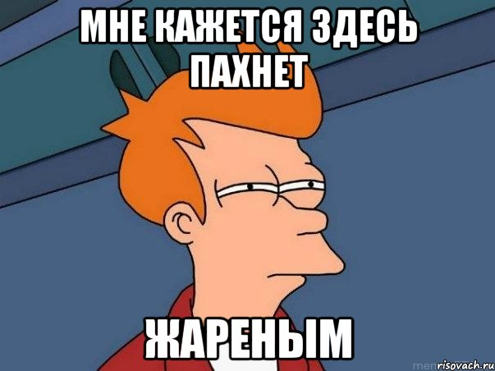
(НЕ) ДОПУСКАЙТЕ ДО ПЕРЕВІРОК «З РОЗУМОМ»
ТА ПАМ’ЯТАЙТЕ ПРО «ПРИХОВАНІ» РИЗИКИ
АДМІНАРЕШТИ АКТИВІВ
(кошти на рахунках, активів, у т.ч. «ліміт реєстрації»)
«РИЗИКОВИЙ ПЛАТНИК» + «БЛОКИ» ПН/РК
(п.8 Критеріїв ризиковості платника)
«РИЗИКОВИЙ ПЛАТНИК» + «РИЗИКОВІСТЬ» КОНТРАГЕНТІВ ПО ЛАНЦЮГУ + ІМІДЖ …
(п.8 Критеріїв ризиковості платника)
«РИЗИКОВИЙ ПЛАТНИК» + «НЕРЕАЛЬНІСТЬ» ОПЕРАЦІЙ
СУДИ
(обґрунтованість арешту, арешт на рахунках, решення / дії / накази
про перевірки)
www.ibuh.info
26

Slide 27

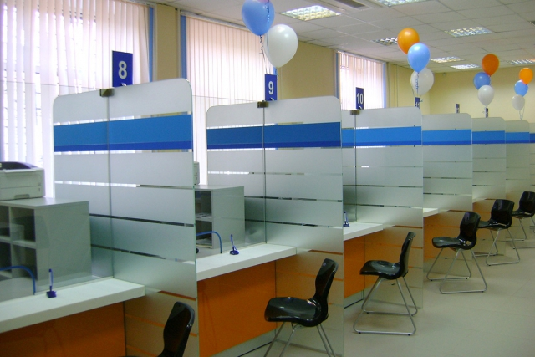
ОБИРАЄМО ВИД ПЕРЕВІРКИ
Яка перевірка краще?!
виїзна невиїзна
VS
www.ibuh.info
27

Slide 28
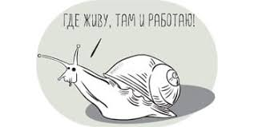
КОНТРОЛЮЙТЕ «ЮРИДИЧНУ» АДРЕСУ
ДЕ ЖИВУ, ТАМ І ПРАЦЮЮ!
www.ibuh.info
28

Slide 29

ЗАБОРОНЯЙТЕ РОЗГОЛОШУВАТИ ІНФОРМАЦІЮ ПРО СЕБЕ
17.1. Платник податків має право:
17.1.9. на нерозголошення контролюючим органом (посадовими особами) відомостей про такого платника без його письмової згоди та відомостей, що становлять конфіденційну інформацію, державну, комерційну чи банківську таємницю та стали відомі під час виконання посадовими особами службових обов'язків, крім випадків, коли це прямо передбачено законами…
21.1. Посадові та службові особи контролюючих органів зобов'язані:
21.1.6. не допускати розголошення інформації з обмеженим доступом, що одержується, використовується, зберігається під час реалізації функцій, покладених на контролюючі органи…
www.ibuh.info
29

Slide 30
ЗАБОРОНЯЙТЕ РОЗГОЛОШУВАТИ ІНФОРМАЦІЮ ПРО СЕБЕ
Рішення ООАС від 29.08.22 у справі №420/22204/21
ПОЗИТИВ!!!
«Відповідно до пп. 17.1.9 п. 17.1 ст. 17 Податкового кодексу України платник податків має право на нерозголошення контролюючим органом (посадовими особами) відомостей про такого платника без його письмової згоди та відомостей, що становлять конфіденційну інформацію, державну, комерційну чи банківську таємницю та стали відомі під час виконання посадовими особами службових обов`язків, крім випадків, коли це прямо передбачено законами.
Жодний закон не містить прямого дозволу на використання контролюючими органами податкової інформації про контрагентів для обґрунтування нереальності господарських операцій між платниками податків без письмової згоди контрагента.
Відповідно до ст. 74 Кодексу адміністративного судочинства України суд не бере до уваги докази, які одержані з порушенням порядку, встановленого законом»
www.ibuh.info
30

Slide 31
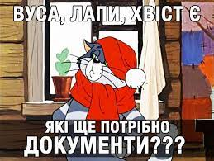
НЕПИСАНІ ІСТИНИ: копії документів не надаємо …
6 «ЗА» ненадання копій документів
1) Оціночний характер обов’язку з надання копій (п. 85.4. ст. 85 ПКУ)
2) Надання = підтвердження порушення
3) Ідеально складених документів не буває
4) Правило «10 р.д.» (п. 44.6. ст. 44 ПКУ)
5) Відносно незначна відповідальність за ненадання
6) Надання копій документів не рятує ситуацію (не впливає на рішення про перевірку)
www.ibuh.info
31

Slide 32

НЕПИСАНІ ІСТИНИ: фотозйомку забороняємо…
Як же заборонити, якщо мають право?!
20.1. Контролюючі органи … мають право:
20.1.48. відкрито застосовувати технічні прилади і технічні засоби, що мають функції фото- і кінозйомки, відеозапису, засоби фото- і кінозйомки, відеозапису; відкрито здійснювати звукозапис, фото-, відеофіксацію (відеозйомку), накопичувати та використовувати таку мультимедійну інформацію (фото, відео-, звукозапис) під час проведення перевірок
www.ibuh.info
32

Slide 33
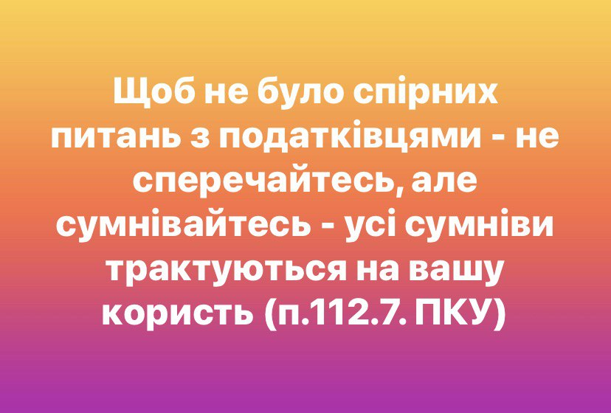
НЕПИСАНІ ІСТИНИ: якщо сумніваємось, нічого не кажемо…
www.ibuh.info
33

Slide 34
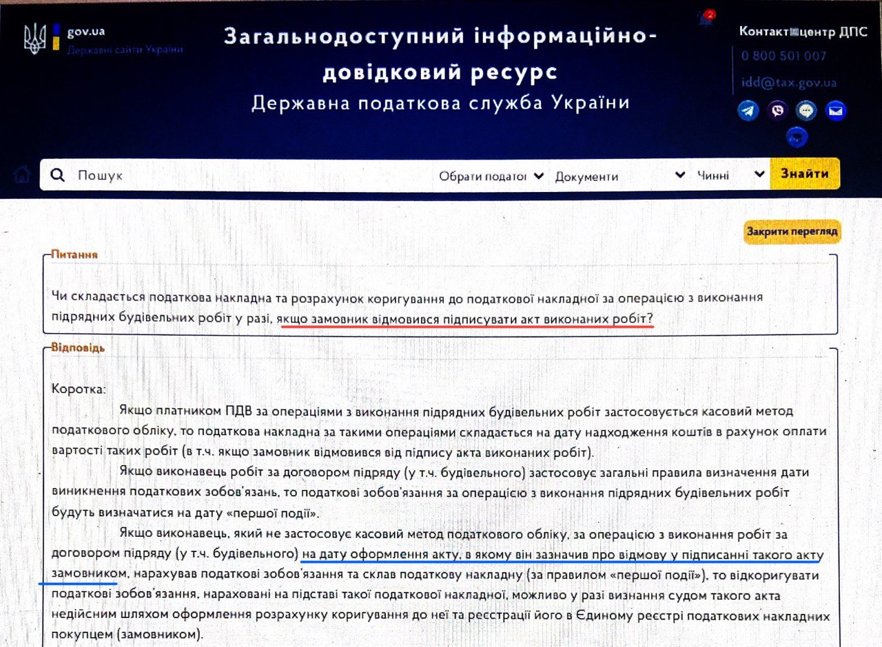
ОКРЕМІ ДОКУМЕНТИ – ОКРЕМІ ПРАВИЛА
(«самоакт», документ без підпису, форми КБ-2в та КБ-3,
калькуляція собівартості)
www.ibuh.info
34

Slide 35
ОКРЕМІ ДОКУМЕНТИ – ОКРЕМІ ПРАВИЛА
(«самоакт», документ без підпису, форми КБ-2в та КБ-3,
калькуляція собівартості)
Постанова Другого ААС від 19.02.21 у справі №520/10771/2020
ПОЗИТИВ!!!
«В апеляційній скарзі відповідач зазначає, що… ТОВ… отримувало послуги на підставі актів, оформлених з порушенням…, а саме, в актах відсутні обов`язкові реквізити первинного бухгалтерського документу (вид та обсяг робіт, печатки та підписи),…
Колегія суддів зазначає, що використання печатки на даний час не є обов`язковим... Наявність або відсутність відбитка печатки … на документі не створює юридичних наслідків. Такий реквізит… не передбачений і положеннями ч. 2 ст. 9 Закону України «Про бухоблік…».
Також, на актах виконаних робіт були зазначені посади осіб, які мають право підписувати первинний документ, а також їх прізвища та ініціали... В той же час, положення ч. 2 ст. 9 ЗУ «Про бухгалтерський облік …» передбачають, що первинні документи повинні обов`язково містити або підпис або інші дані, що дають змогу ідентифікувати особу, яка брала участь у здійсненні господарської операції. Таким чином, наявність посади, прізвища та ініціалів особи, яка брала участь у здійсненні господарської операції, є достатніми для ідентифікації...»
www.ibuh.info
35

Slide 36
ОКРЕМІ ДОКУМЕНТИ – ОКРЕМІ ПРАВИЛА
(«самоакт», документ без підпису, форми КБ-2в та КБ-3,
калькуляція собівартості)
Рішення ХОАС від 28.02.24 у справі № 520/33888/23
ПОЗИТИВ!!!
«Відповідно до ч.ч. 1, 4 ст. 882 ЦКУ замовник, який одержав повідомлення підрядника про готовність до передання робіт, виконаних за договором будівельного підряду, або, якщо це передбачено договором,… зобов`язаний… розпочати їх прийняття. Передання робіт підрядником і прийняття їх замовником оформляється актом, підписаним обома сторонами. У разі відмови однієї із сторін від підписання акта про це вказується в акті і він підписується другою стороною.
За п.п. 13.1, 13.2 Договору генерального будівельного підряду… Здача-приймання об`єкта в експлуатацію здійснюється відповідно до діючого законодавства і оформлюється актом.
Отже, відповідно до умов Договору та положень законодавства виконані роботи передаються замовнику, шляхом оформлення акта, при цьому, обов`язкової форми акта не встановлено...
Надані позивачем акти мають обов`язкові реквізити первинних документів, передбачені ст. 9 ЗУ «Про бухгалтерський облік …»...
… Посилання… на Наказ Мінрегіону України від 04.12.2009 р. № 554 «Про затвердження примірних форм первинних документів з обліку в будівництві» є безпідставним, оскільки відповідний наказ втратив чинність 20.01.2014
www.ibuh.info
36

Slide 37
ОКРЕМІ ДОКУМЕНТИ – ОКРЕМІ ПРАВИЛА
(«самоакт», документ без підпису, форми КБ-2в та КБ-3,
калькуляція собівартості)
Як і для чого використовують регіональні ГУ ДПС?!
1) Для прискорення обрахунку витрат у зв'язку із обмеженим терміном проведення перевірки …
2) Для підтвердження реалізацї ТМЦ за цінами, нижчими за собівартість
3) У якості одного з доказів нереальності операцій…
4) Для нарахування ПДВ на сировинні, технологічні втрати під час виробництва, на убуток вологи/смітної домішки у зерні…
5) Для виявлення та оподаткування «негосподарського» використання сировини (як за наявності КС, так і при відсутності)…
www.ibuh.info
37

Slide 38
ОКРЕМІ ДОКУМЕНТИ – ОКРЕМІ ПРАВИЛА
(«самоакт», документ без підпису, форми КБ-2в та КБ-3,
калькуляція собівартості)
Як відмовити, якщо потрібно?!
1) чинне законодавство не містить визначення поняття «калькуляція» і чітко не передбачає обов’язок платників по веденню калькуляції…
2) калькулювання собівартості продукції (специфікації, виробничі звіти, рецептурні картки, технологічні картки, лімітно-забірні картки, картки розкрою) безпосереднім чином з обчисленням та сплатою податків не пов’язані (постанови ВС від 05.10.2022 р. у справі № 160/11773/21, від 10.06.2019 р. у справі № 804/5840/16)
3) калькуляція собівартості не є первинним документом - нею не фіксуються будь-яка господарська операція, розпорядження або дозвіл на проведення господарської операції (листи Мініфіну від 29.05.2009 р. № 31-34000-10-16/14618, від 15.02.2013 р. № 31-08410-07/23-357/246, постанова ВС від 10.06.2019 року у справі № 804/5840/16)
4) первинними документами, що підтверджують собівартість товару або послуги, є документи, які підтверджують витрати кожної статті калькуляції (постанови Восьмого ААС від 03.03.2021 р. у справі № 1.380.2019.006243, від 12.08.2020 р. у справі № 380/249/20)
www.ibuh.info
38

Slide 39
«ФІСКАЛЬНА» ІНВЕНТАРИЗАЦІЯ
«… вимога щодо проведення інвентаризації поширюється на усіх платників податків, однак проведення інвентаризації має здійснюватись саме платником податків, тоді як контролюючий орган може лише вимагати її проведення. При цьому, жодним НПА не передбачено, що такий платник податків зобов`язаний направляти лист (повідомлення) про призначення та проведення інвентаризації фактично наявних ТМЦ, ОФ та інших активів підприємства в присутності представників контролюючого органу (така присутність у відповідності до п. 1 розд. ІІ Положення №879 є правом, а не обов`язком).
… у відповідності до… п. 7 розд. І Положення №879 проведення такої інвентаризації відбувається на підставі належним чином оформленого документа органу,…, у якому має бути визначено, зокрема, термін та обсяг проведення інвентаризації, але така має бути проведена не раніше дня отримання підприємством відповідного документа.
У справі, що розглядається …встановлено та підтверджено…, що контролюючим органом… лише надіслано лист щодо можливості проведення інвентаризації без визначення терміну проведення, її обсягів тощо...»
Постанови ВС від від 27.06.24 у справі № 320/15412/21, 26.09.23 у справі №640/19859/21, 28.02.23р. у справі №520/11549/21
ПОЗИТИВИ!!!
www.ibuh.info
39

Slide 40
«ФІСКАЛЬНА» ІНВЕНТАРИЗАЦІЯ
Постанови ВС від 15.04.24 у справі № 120/2764/23, 26.09.2023 р. у справі
№ 640/19859/21:
«Щодо присутності фахівців контролюючого органу під час проведення інвентаризації, то слід зазначити, що посадові особи контролюючого органу можуть бути присутні при проведенні інвентаризації за їх згодою, проте така присутність не є обов`язковою.»
Постанови ВС від 15.04.24 у справі № 120/2764/23, від 21.09.2023 р. у справі № 320/2520/20:
«…нестача придбаних товарів має бути виявлена в результаті інвентаризації, яка здійснена під час проведення перевірки, в межах якої вона була призначена (ініційована).
…відповідач не скористався наданим йому пп. 20.1.19 п. 20.1 ст. 20 ПК України правом на зобов`язання платника податків провести інвентаризацію залишків ТМЦ…»
Постанова ВС від 28.09.2023 р. у справі № 1.380.2019.004529:
«Оскільки нестача ТМЦ… була виявлена в березні 2018 року на підставі акту інвентаризації…та затверджена Протоколом інвентаризаційної комісії … то відповідно до вимог абз. «г») п. 198.5 ПКУ податкові зобов`язання слід нарахувати в 2018 році.
У позивача не виникло обов’язку скласти та зареєструвати ПН в ЄРПН (за рахунок встановленої… відсутності залишків ТМЦ) за червень 2017 р...»
ПОЗИТИВИ!!!
www.ibuh.info
40

Slide 41
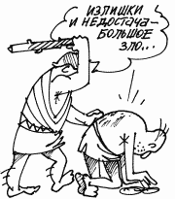
«ФІСКАЛЬНА» ІНВЕНТАРИЗАЦІЯ
Як протистояти «фіскальній» інвентаризації та проблемі складу?!
ДПС має право вимагати проведення інвентаризації, а не
проводити її
Така вимога повинна бути належним чином оформлена
у письмовому форматі
Інвентаризація не повинна проводитись у присутності
перевіряючих
Інвентаризація проводиться в рамках «періоду перевірки»
Так і бути, проведіть інвентаризацію і на дату вимоги
www.ibuh.info
41

Slide 42
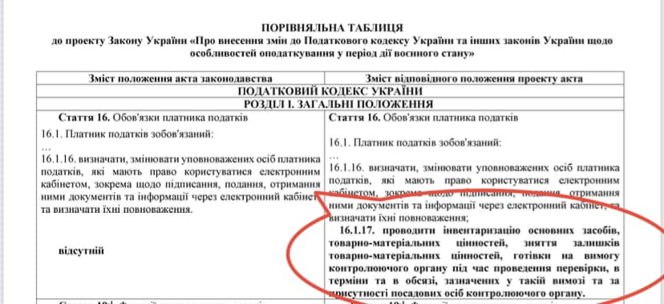
«ФІСКАЛЬНА» ІНВЕНТАРИЗАЦІЯ
ЩО ХОТІЛИ!?!?!?
(законопроект 11416 від 18.07.2024)
www.ibuh.info
42

Slide 43



МАРКЕТИНГ ТА РЕКЛАМА: готуйтесь доводити доцільність…
Маркетинг – це дуже дивний предмет,
він начебто є та його якби «нєт»
www.ibuh.info
43

Slide 44
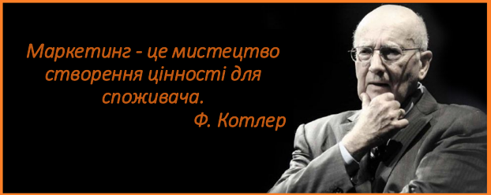
МАРКЕТИНГ ТА РЕКЛАМА: готуйтесь доводити доцільність…
www.ibuh.info
44

Slide 45
МАРКЕТИНГ ТА РЕКЛАМА: готуйтесь доводити доцільність…
Узагальнююча податкова консультація «Щодо віднесення витрат на оплату маркетингових та рекламних послуг до складу витрат» від 15.02.2012 р. № 123.
«… рекламні та маркетингові послуги можуть, зокрема, оплачуватись та проводитись за ініціативи власника торгової марки, виробника продукції, дистриб'ютора, торговельної мережі. При цьому витрати на маркетингові та рекламні послуги несе безпосередньо замовник цих послуг
www.ibuh.info
45

Slide 46
МАРКЕТИНГ ТА РЕКЛАМА: готуйтесь доводити доцільність…
Постанова ВС від 15.04.24 у справі №822/1508/18
ПОЗИТИВИ!!!
«… зміст поняття розумної економічної причини (ділової мети) передбачає обов`язкову спрямованість будь-якої операції платника на отримання позитивного економічного ефекту, тобто на приріст (збереження) активів платника (їх вартість), а так само створення умов для такого приросту (збереження) в майбутньому.
Разом з тим, не обов`язково, аби економічний ефект спостерігався негайно після вчинення операції. Не виключено, що такий ефект настане в майбутньому, а також, що в результаті об`єктивних причин економічний ефект може не настати взагалі; операція може виявитись збитковою, і це є одним із варіантів нормального перебігу подій та не може бути беззаперечним свідченням, що вона не пов`язана з господарською діяльністю платника податків.
Проте… обов`язково повинен бути намір платника …, тобто господарська операція принаймні теоретично (за умови досягнення поставлених завдань) має передбачати можливість приросту або збереження активів чи їх вартості.
… лише послуги, які забезпечують функціонування діяльності платника податків у сфері вивчення ринку, стимулювання збуту продукції (робіт, послуг) до споживача та післяпродажного обслуговування споживача в межах господарської діяльності такого платника податків можуть визнаватися маркетинговими у розумінні пункту 14.1.108 пункту 14.1 статті 14 ПК України
www.ibuh.info
46

Slide 47
МАРКЕТИНГ ТА РЕКЛАМА: готуйтесь доводити доцільність…
Постанова ВС від 25.03.21 у справі № 813/2781/17
НЕГАТИВ!!!
«Підтвердженням зв`язку витрат на маркетингові послуги з господарською діяльністю суб`єкта господарювання можуть бути наказ по підприємству на необхідність проведення таких маркетингових досліджень, час проведення, територію, межі тощо, договір на проведення маркетингових досліджень, із зазначенням виду маркетингових досліджень, мету їх проведення тощо.
У звіті про проведення маркетингових досліджень повинна міститися інформація, зокрема, про аналіз конкуренції між найбільшими виробниками на оптовому та роздрібному ринках продажу і оцінку рівня конкуренції, основні тенденції розвитку ринку, динаміку зміни цін, асортимент продукції (товару), політику ціноутворення, аналіз імпорту й експорту продукції (товарів) та їх вплив на ринок, потенційних споживачів і кількісні показники (місткість ринку) планованого продажу, прогнозний план продажу, оцінку ризиків, фінансовий план, аналіз ефективності проекту, прогнозний рівень рентабельності, термін окупності проекту, висновки та рекомендації за результатами проведеного дослідження»
www.ibuh.info
47

Slide 48
МАРКЕТИНГ ТА РЕКЛАМА: готуйтесь доводити доцільність …
Постанова ВС від 25.03.21 у справі № 813/2781/17
НЕГАТИВ!!!
«…звіти про маркетингові дослідження мають лише загальний пізнавальний та інформаційний характер і не містять жодних результатів та рекомендацій, які дали б змогу замовнику використати їх в своїй господарській діяльності для стимулювання збуту продукції, зростання обсягів реалізації та збільшення доходу підприємства. У позивача відсутні документи, що дали б змогу чітко відстежити результат замовлених робіт (послуг). Будь-яких документів на підтвердження спрямованості спірних послуг на досягнення конкретних цілей у діяльності платника не представлено. Матеріали справи не містять доказів на підтвердження того, що виконавці за відсутності звітів, взагалі вивчали, досліджували та аналізували споживчий попит на ринку, на якому здійснює свою діяльність позивач; у справі відсутні докази того, яким чином надавалися маркетингові послуги, який практичний результат їх використання позивачем.»
www.ibuh.info
48

Slide 49
МАРКЕТИНГ ТА РЕКЛАМА: готуйтесь доводити доцільність …
Постанова ВС від 21.05.19 у справі №826/11026/15
ПОЗИТИВИ!!!
«… Посилання податкового органу на відсутність економічного ефекту від придбання рекламних послуг, оскільки їх здійснення не призвело до збільшення нових потенційних покупців препаратів та дохідної частини визнано судами попередніх інстанцій не прийнятним з огляду на те, що норми податкового законодавства не ставлять визнання витрат у податковому обліку платника і залежність від факту та часу досягнення платником кінцевого результату у вигляді одержаного доходу.
…податковим органом помилково ототожнений господарський характер витрат платника на оплату рекламних послуг з економічною ефективністю таких витрат, оскільки витрати визначаються такими, що понесені у рамках господарської діяльності платника, якщо вони спрямовані на отримання платником позитивного економічного ефекту, є необхідними для забезпечення економічної діяльності платника з отримання прибутку. Економічна ж ефективність витрат відображає лише ступінь умілості ведення господарської діяльності та є якісним показником.
Суд визнає, що… позивач,… самостійно вирішує, які саме витрати йому необхідно здійснити для забезпечення своєї діяльності... Здійснення господарської компетенції знаходиться за межами контролю податкового органу.
В рамках здійснення податкового контролю податковий орган лише перевіряє реальність операцій з придбання рекламних товарів/послуг, наявність … належним чином оформлених первинних документів на підтвердження факту понесення витрат за цими операціями … без оцінювання доцільності такої реклами, її ефективності, впливу змістового наповнення такої реклами на результат діяльності платника
www.ibuh.info
49

Slide 50
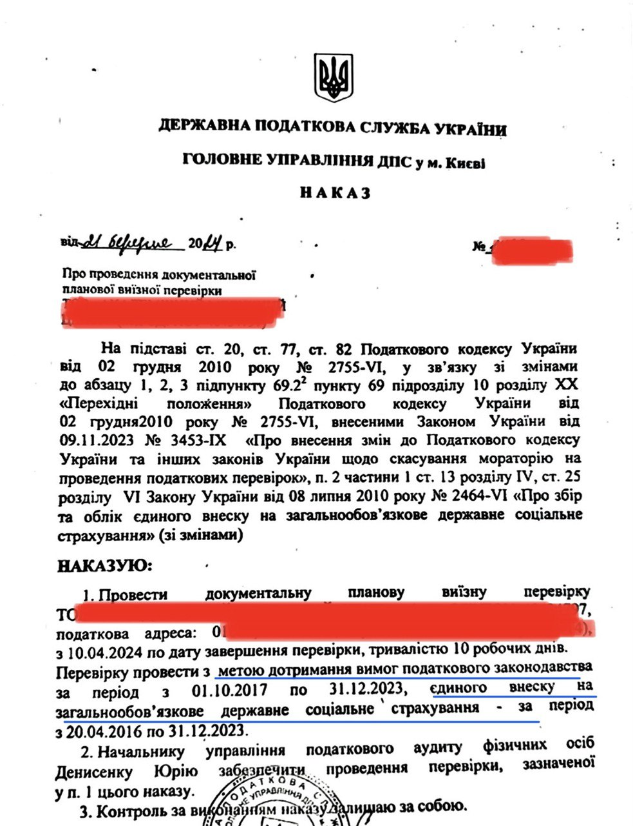
ОПЕРАЦІЇ З ФОП-ами ПІД ОСОБЛИВИМ КОНТРОЛЕМ
www.ibuh.info
50

Slide 51
ОПЕРАЦІЇ З ФОП-ами ПІД ОСОБЛИВИМ КОНТРОЛЕМ
Постанова ВС від 22.05.24 у справі №160/25897/21
НЕГАТИВ!!!
«Суди відхилили доводи відповідача щодо відсутності реальності здійснених операцій з цими контрагентами.
Проте, не перевірено доводи податкового органу щодо відсутності найманих працівників у ФОП ОСОБА_6; нерегулярності подання звітності ФОП ОСОБА_7 щодо нарахування єдиного внеску на загальнообов`язкове державне соціальне страхування; умови оплати праці на користь ФОП ОСОБА_6, що суттєво відрізняються на ринку праці в цілому: послуги з ведення бухгалтерського і податкового обліку, складання звітності становить 27 567,02 грн, тоді як посадовий оклад головного бухгалтера підприємства встановлено в сумі 5100 грн; не подано позивачем інформації щодо фактичного виконання робіт (надання послуг), що, у свою чергу, може свідчити про відсутність ділової мети та доцільності послуг з ведення бухгалтерського і податкового обліку.»
www.ibuh.info
51

Slide 52
ОПЕРАЦІЇ З ФОП-ами ПІД ОСОБЛИВИМ КОНТРОЛЕМ
Постанова ВС від 29.09.22 у справі №120/1640/19-а
НЕГАТИВ!!!
«62. Контролюючий орган проаналізувавши штатний розклад… встановив, що ПП… має менеджерів із продажу товарів - 3 особи в 2016, 2017 роках та 4 особи в 2018 році. Відповідно до штатного розпису підприємства за перевіряємий період, посадових інструкцій, табелів обліку використання робочого часу та поданої до органів ДФС форми 1-ДФ, звіту про суми нарахованої заробітної плати (доходу, грошового забезпечення, допомоги, компенсації) застрахованих осіб та суми нарахованого ЄСВ… встановлено, що вищезазначені ФОПи являються працівниками ПП … та відповідно до наказів про прийняття на роботу прийняті на постійне місце роботи з тривалістю робочого дня (тижня) 8 - (40) год.00 хв.... Зокрема, ОСОБА_5 є директором ПП,… ОСОБА_1 - менеджер по закупівлі та маркетингу с/г продукції, ОСОБА_2 - менеджер з продукту та маркетингу
63. В той же час, зазначені особи надають підприємству агентські послуги як ФОП в період діяльності з 01 січня 2016 року по 30 червня 2018 року в загальній сумі 10 984 237 грн.
64. … вищевказані особи виконуючи роботу, що зазначена в звітах про послуги агента, фактично здійснювали свою трудову функцію, як працівники…, а не як ФОПи, оскільки предметом угод, які укладено між підприємством та ФОП..., є надання певних послуг за винагороду, які є тотожними трудовим функціям цих працівників.
65. При цьому… не підтверджується жодними доказами, що послуги надавалися у вільний від роботи час...»
www.ibuh.info
52

Slide 53
ОПЕРАЦІЇ З ФОП-ами ПІД ОСОБЛИВИМ КОНТРОЛЕМ
Постанова ВС від 08.07.24 у праві №160/9396/20, від 21.02.24 у справі №520/27606/21, від 31.01.20 у справі №826/14889/18
ПОЗИТИВ!!!
«… фактично відносини між позивачем та ФОП ОСОБА_1 не були трудовими, оскільки:
- метою договірних правовідносин між суб`єктами господарювання було саме отримання певного матеріального результату;
- докази виконання відповідних послуг ФОП ОСОБА_1 в робочий час та підпорядкування трудовій дисципліні відсутні;
- належні докази на підтвердження того, що функції ФОП ОСОБА_1, як особи, що здійснила комплекс робіт з підготовки та проведення рекламної кампанії конференцій, та директора ТОВ «…» співпадають, як і неможливості розділення таких функцій, - відсутні; до того ж, відповідачем не надано доказів на підтвердження аналізу функцій директора позивача відповідно до посадових інструкцій саме позивача;
- ФОП ОСОБА_1,… надавав послуги не тільки позивачу, але й іншим особам,… і за надання вказаних послуг також отримував грошову винагороду від відповідних суб`єктів господарювання.
www.ibuh.info
53

Slide 54
НЕ ЗАБУВАЙТЕ ПРО «БЕЗТОВАРНІСТЬ» …
відсутня можливість підтівердити реальність
«БЕЗТОВАРНІСТЬ» ОПЕРАЦІЙ
претензії до діяльності контрагентів
«безтоварність навпаки»
www.ibuh.info
54

Slide 55


«НАЛЕЖНА ОБАЧНІСТЬ»
Постанова ВС від 19.09.23 у справі №809/2970/14, від 03.08.23 у справі №380/2589/22
«… у разі встановлення …обставин, які свідчать, що платник податків був чи міг бути обізнаний щодо протиправної діяльності його контрагента, … або у разі коли платник податків діяв без належної обачності чи обережності при виборі контрагента, який не виконує податкового обов`яз-ку, при встановлених обставинах, які спростовують реальність господарських операцій, отримана таким платником податків податкова вигода у вигляді права на витрати та податковий кредит є безпідставною…
… позивач не довів, що він діяв з належною обачністю при виборі контрагента та розумними заходами пересвідчився у достовірності первинних документів, на підставі яких сформував показники свого бухгалтерського та податкового обліку»
www.ibuh.info
55

Slide 56
«НАЛЕЖНА ОБАЧНІСТЬ»
Постанова ВС від 16.05.24 у справі №826/10077/18
ПОЗИТИВ!!!
«… платник податків не може бути обмежений у використанні первинного документа для цілей податкового обліку в тому разі, якщо безпосередньо він не вносив до такого документа неправдиві (недостовірні) відомості. Всі негативні наслідки, пов`язані з недостовірністю даних, зазначених у первинному документі, мають покладатися виключно на ту особу, яка їх внесла. Якщо іншою особою були внесені до документа відомості щодо учасника господарської операції, який має дефекти правового статусу, то добросовісний платник податків, який скористався відповідним документом для підтвердження даних свого податкового обліку, не може зазнавати жодних негативних наслідків у тому разі, якщо інші обставини, зазначені в первинному документі, зокрема рух відповідних активів, мали місце...
Сам собою факт використання первинних документів з недостовірними даними для підтвердження обставин здійснення господарської операції не повинен автоматично вказувати на безпідставність даних податкового обліку. Натомість контролюючий орган має довести, що платник податків, приймаючи від контрагентів та використовуючи певні документи для цілей податкового обліку, діяв нерозумно, недобросовісно або без належної обачності. А це також пов`язано з фактичною можливістю й економічною доцільністю перевірки самим платником податків достовірності відомостей, які були включені до первинних документів...»
www.ibuh.info
56

Slide 57
ВІДСУТНІ ТТН – ЯК БУТИ?!
Постанови ВС від 23.10.24 у справі № 560/7590/22, від 27.03.2024 р. у справі № 380/12821/22, від 17.01.2024 р. у справі № 520/11067/18
ПОЗИТИВИ!!!
«… товарно-транспортна накладна призначена для обліку руху товарно-матеріальних цінностей та розрахунків за їх перевезення автомобільним транспортом. З урахуванням наведеного слід зазначити, що, оскільки транспортною документацією підтверджується операція з надання послуг з перевезення вантажів, а не факт придбання товару, то за наявності документів, що підтверджують фактичне отримання товару і його використання у власній господарській діяльності, неподання такого документа, як товарно-транспортна накладна, не може свідчити про відсутність реальних господарських операцій та бути єдиною підставою для позбавлення платника податку права на отримання податкового кредиту з податку на додану вартість…»
www.ibuh.info
57

Slide 58
ВІДСУТНІ ТТН – ЯК БУТИ?!
ТТН ≠ ПДВ
Постанова Сьомого ААС від 24.07.24 у справі №600/7137/23-а:
«…єдиною підставою для визначення об’єкта оподаткування ПДВ є здійснена платником ПДВ господарська операція з постачання товарів/послуг, факт здійснення якої має бути підтверджений первинними документами, що складаються згідно з правилами бухгалтерського обліку. За результатами здійснення такої операції платник ПДВ – постачальник товарів/послуг зобов’язаний скласти податкову накладну і зареєструвати її в ЄРПН у встановлені ПКУ терміни.
Товарно-транспортна накладна не є документом, що містить інформацію для визначення об’єкта оподаткування ПДВ
Лист ДПС України від 29.03.2023 р. № 525/ЗПІ/99-00-21-03-02-10:
«…єдиною підставою для визначення об’єкта оподаткування ПДВ є здійснена платником ПДВ господарська операція з постачання товарів/послуг, факт здійснення якої має бути підтверджений первинними документами, що складаються згідно з правилами бухгалтерського обліку. За результатами здійснення такої операції платник ПДВ – постачальник товарів/послуг зобов’язаний скласти податкову накладну і зареєструвати її в ЄРПН у встановлені ПКУ терміни.
Товарно-транспортна накладна не є документом, що містить інформацію для визначення об’єкта оподаткування ПДВ
www.ibuh.info
58

Slide 59
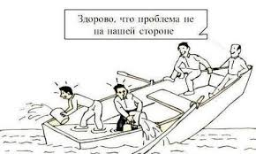
КОМУНІКУЙТЕ ЗІ СВОЇМИ КОНТРАГЕНТАМИ …
Здорово, що проблема не
на нашому боці …
www.ibuh.info
59

Slide 60
НЕМА ВЛАСНОЇ ПОЗИТИВНОЇ ІПК?! - ЗАСТОСОВУЙТЕ ЧУЖУ …
Ухвала КАСУ від 25.05.16 у справі №821/2295/15-а, постанова Другого ААС від 11.06.24 у справі №480/7776/23
ПОЗИТИВ!!!
«В силу вимог пункту 52.2 статті 52 ПК податкова консультація має індивідуальний характер і може використовуватися виключно платником податків, якому надано таку консультацію.
Водночас у підпункті 4.1.2 пункту 4.1 статті 4 ПК одним з основних принципів оподаткування визнано рівність усіх платників перед законом, недопущення будь-яких проявів податкової дискримінації...
Керуючись цим принципом, податковий орган повинен застосовувати однаковий підхід при визначенні обсягу податкових прав і обов'язків у тотожних правовідносинах, оскільки юридична рівність в оподаткуванні може бути забезпечена лише за умови однакового розуміння і тлумачення правової норми; неоднакове застосування фіскальним органом податкових та інших законодавчих норм є проявом дискримінаційного підходу та призводить до порушення прав платників у сфері оподаткування»
www.ibuh.info
60

Slide 61
«РОЗБЛОКОВАНА» ПН = РЕАЛЬНА ОПЕРАЦІЯ
Постанова ВС від 06.03.24 у справі №140/8439/22, від 28.02.2024 справа №280/546/22, від 06.12.2023 р. у справі № 320/15012/21, від 06.07.2023 р. у справі № 340/2444/19
ПОЗИТИВ!!!
«… Податкова накладна, складена та зареєстрована в Єдиному реєстрі податкових накладних платником податку, який здійснює операції з постачання товарів/послуг, є для покупця таких товарів/послуг підставою для нарахування сум податку, що відносяться до податкового кредиту.
Податкова накладна… зареєстровані після 1 липня 2017 року в ЄРПН платником податку, … є для покупця таких товарів/послуг достатньою підставою для нарахування сум податку, що відносяться до податкового кредиту, та не потребує будь-якого іншого додаткового підтвердження.
Отже, право на нарахування податкового кредиту при придбанні товару (послуг) та в подальшому на віднесення цих сум до бюджетного відшкодування виникає у платника податків, якщо таке придбання здійснюється з метою використання їх в оподатковуваних операціях у межах господарської діяльності платника податку, при цьому до податкового кредиту відносяться суми податку, сплачені/нараховані у разі здійснення операцій з придбання або виготовлення товарів, а підставою для нарахування податкового кредиту є видана зареєстрована в Єдиному реєстрі податкових накладних податкова накладна із заповненням всіх обов`язкових реквізитів»
www.ibuh.info
61

Slide 62
«РОЗБЛОКОВАНА» ПН = РЕАЛЬНА ОПЕРАЦІЯ
Постанови ВС
ПОЗИТИВИ!!!
«… реєстрація таких податкових накладних в ЄРПН контролюючим органом зупинена не була, що свідчить про відсутність підстав для віднесення таких господарських операцій до ризикових.» (постанова від 10.09.2021 р. у справі № 460/2315/19, від 10.12.2021 р. у справі № 560/300/19);
«… основним документом, що підтверджує реальність господарської операції є саме податкові накладні, складені платником податків» (постанова ВС від 19.03.2019 р. по справі № 803/1576/16).
«… в силу п. 201.10. ст. 201 ПКУ зареєстровані ПН є для покупця достатньою підставою для формування складу ПК та не потребує будь-якого іншого додаткового підтвердження» (постанова ВС у справі № 804/16538/15 від 25.03.2021 р.)
www.ibuh.info
62

Slide 63
ВРАХОВУЙТЕ ЗАКОНОДАВЧІ «ЗНИЖКИ»
ПО-МАКСИМУМУ
Стаття 112⁻¹. Обставини, що пом’якшують відповідальність особи
112⁻¹.1. До обставин, що пом’якшують відповідальність особи за вчинення правопорушень, належать:
112⁻¹.1.3. самостійне повідомлення платником податків про вчинене ним правопорушення (крім складів правопорушень, передбачених статтями 123 та 125⁻¹ цього Кодексу).
Стаття 113. Штрафні (фінансові) санкції (штрафи)
113.6. У разі наявності хоча б однієї обставини, що пом’якшує відповідальність, розмір штрафу становить 50 відсотків від розміру, встановленого відповідною статтею цього Кодексу.
www.ibuh.info
63

Slide 64
ВРАХОВУЙТЕ ЗАКОНОДАВЧІ «ЗНИЖКИ»
ПО-МАКСИМУМУ
Підрозділ 10. Інші перехідні положення
69. Установити, що тимчасово, на період до припинення або скасування воєнного стану на території України, введеного Указом Президента України "Про введення воєнного стану в Україні" від 24 лютого 2022 року № 64/2022, затвердженим Законом України "Про затвердження Указу Президента України "Про введення воєнного стану в Україні" від 24 лютого 2022 року № 2102-IX, справляння податків і зборів здійснюється з урахуванням особливостей, визначених у цьому пункті.
69.1. …
У разі самостійного виправлення платником податків з дотриманням порядку, вимог та обмежень, визначених статтею 50 цього Кодексу, помилок, що призвели до заниження податкового зобов’язання у звітних (податкових) періодах, які припадають на період дії воєнного стану, такі платники звільняються від нарахування та сплати штрафних санкцій, передбачених пунктом 50.1 статті 50 цього Кодексу, та пені.
www.ibuh.info
64

Slide 65
ВРАХОВУЙТЕ ЗАКОНОДАВЧІ «ЗНИЖКИ»
ПО-МАКСИМУМУ
Підрозділ 10. Інші перехідні положення
69. Установити, що тимчасово, на період до припинення або скасування воєнного стану на території України, введеного Указом Президента України "Про введення воєнного стану в Україні" від 24 лютого 2022 року № 64/2022, затвердженим Законом України "Про затвердження Указу Президента України "Про введення воєнного стану в Україні" від 24 лютого 2022 року № 2102-IX, справляння податків і зборів здійснюється з урахуванням особливостей, визначених у цьому пункті.
…
69.37… на період з 1 серпня 2023 року до припинення або скасування воєнного стану на території України,… у разі сплати платником податків протягом 30 календарних днів з дня, наступного за днем отримання ППР, суми податкового зобов’язання, нарахованого за результатами документальних перевірок, які були відновлені або розпочаті з 1 серпня 2023 року та завершені до дня припинення або скасування воєнного стану на території України,… штрафні (фінансові) санкції (штрафи), нараховані на суму такого податкового зобов’язання, вважаються скасованими, а пеня не нараховується.
www.ibuh.info
65

Slide 66
КОЛИ «ПЕРВИНКУ» МОЖНА НЕ ПОНОВЛЮВАТИ?!
Підпункту 69.28 пункту 69 підрозділу 10 розділу ХХ ПКУ:
«…до платників…, які провадили діяльність на територіях активних бойових дій або на тимчасово окупованих РФ територіях України і не можуть пред’явити первинні документи, на підставі яких здійснюється облік доходів, витрат та інших показників, пов’язаних з визначенням об’єктів оподаткування та/або ПЗ, як виняток із положень статті 44 ПКУ застосовуються спеціальні правила для підтвердження даних, визначених у податковій звітності.
Після подання до контролюючого органу повідомлення про неможливість вивезення первинних документів у зв’язку з їх знаходженням на територіях, на яких ведуться (велися) бойові дії, та на тимчасово окупованих РФ територіях України, запроваджується мораторій на проведення документальних перевірок щодо зазначених у повідомленні податкових (звітних) періодів.
Платники…, які подали повідомлення про втрату первинних документів…, не підлягають перевірці… щодо зазначених у повідомленні податкових періодів, у т.ч. після завершення дії воєнного стану»
www.ibuh.info
66

Slide 67
КОЛИ «ПЕРВИНКУ» МОЖНА НЕ ПОНОВЛЮВАТИ?!
Підпункту 69.28 пункту 69 підрозділу 10 розділу ХХ ПКУ:
«У разі відмови у застосуванні положень цього підпункту контролюючий орган не пізніше одного місяця з дати отримання відповідного повідомлення від платника податків/податкового агента видає вмотивоване рішення із зазначенням підстави та доказів такої відмови.
Рішення контролюючого органу може бути оскаржено в адміністративному чи судовому порядку. До винесення остаточного рішення по справі контролюючий орган не може піддавати сумніву показники податкової звітності, а також ініціювати проведення будь-якої перевірки платника податків щодо податкових (звітних) періодів, зазначених у відповідному повідомленні.
У податкових (звітних) періодах, зазначених у відповідному повідомленні, не може бути переглянуто у бік збільшення суми податкових зобов’язань з податків і зборів, задекларовані в податкових деклараціях за зазначені податкові (звітні) періоди, у бік збільшення суми від’ємного значення об’єкта оподаткування податком на прибуток, задекларовані в податкових деклараціях/розрахунках за зазначені податкові (звітні) періоди, у бік збільшення суми бюджетного відшкодування податку на додану вартість, заявлені в податкових деклараціях за зазначені звітні періоди»
www.ibuh.info
67

Slide 68
КОЛИ «ПЕРВИНКУ» МОЖНА НЕ ПОНОВЛЮВАТИ?!
Рішення Дніпропетровського ОАС від 08.02.2024 р. у справі №160/32257/23 (з урахуванням змін, внесених постановою Третього ААС від 25.06.24р.)
ПОЗИТИВИ!!!
«Вирішуючи справу, суд виходить з наступного.
По-перше, Переліком територій, на яких ведуться (велися) бойові дії або тимчасово окупованих РФ, затв. наказом Мінреінтеграції тимчасово окупованих територій України №309 від 22.12.2022, передбачено, що місто… (… територіальна громада) входив до територій, де велися активні бойові дії в період з 24.02.2022 до ... Аргументи відповідача, що зазначений перелік неможливо використовувати для цілей оподаткування суд не приймає до уваги. У п. 69.28 йде мова, що перелік територій, на яких ведуться (велися) бойові дії або тимчасово окупованих РФ, визначається у встановленому КМУ порядку, а не його затвердження КМУ. Мінреінтеграції тимчасово окупованих територій України визначено уповноваженим органом для визначення такого Переліку постановою КМУ від 06.12.2022 р. № 1364, таким чином перша умова для застосування вимог 69.28 у позивача є в наявності»
www.ibuh.info
68

Slide 69
КОЛИ «ПЕРВИНКУ» МОЖНА НЕ ПОНОВЛЮВАТИ?!
Рішення Дніпропетровського ОАС від 08.02.2024 р. у справі №160/32257/23 (з урахуванням змін, внесених постановою Третього ААС від 25.06.24р.)
ПОЗИТИВИ!!!
По-друге, конструкція норми п. 69.28 дає підстави вважати, що заява платника податків про втрату документів, не потребує будь-яких доказів, зокрема документів, актів, фото, відео, свідчень очевидців та ін. Діє презумпція правдивості заяви платника податків, доти поки не буде спростовано протилежне. За такою конструкцією, платник податків не повинен нічого доводити та підтверджувати це доказами. Для платника податків достатньо лише заявити про наявність обставин передбачених п. 69.28. У разі незгоди з можливістю застосування на платника податків положень п. 69.28, саме контролюючий орган повинен надавати докази на підтвердження своєї позиції. У цьому випадку, контролюючий орган жодним чином не спростував повідомлення платника податків, і лише поставив його під сумнів та переклав обов`язок доказування на платника податків. Суд погоджується з аргументами відповідача про наявність підстав для сумнівів, разом з тим, юридична конструкція п. 69.28, не дає можливості відмовляти у її застосуванні у разі сумнівів
www.ibuh.info
69

Slide 70
КОЛИ «ПЕРВИНКУ» МОЖНА НЕ ПОНОВЛЮВАТИ?!
Рішення Дніпропетровського ОАС від 08.02.2024 р. у справі №160/32257/23 (з урахуванням змін, внесених постановою Третього ААС від 25.06.24р.)
ПОЗИТИВИ!!!
По-третє, зазначена норма передбачає сама обов`язок подання платником податків повідомлення про втрату первинних документів із зазначенням обставин такої втрати, як тільки йому стало відомо про таку втрату, тому суд не погоджується з аргументами відповідача про передчасність подання повідомлень.
По-четверте, оскільки у цьому випадку діє презумпція правдивості повідомлення платника податків про втрату документів, вона може бути спростована лише наданням контролюючим органом переконливих доказів на спростування цього повідомлення, доведенням того, що платник податків зловживає своїм правом, та втратив документи за обставин, що не пов`язані з проведенням на територіях, на яких ведуться (велися) бойові дії, та на тимчасово окупованих Російською Федерацією територіях України, бойових дій. Натомість, відповідач жодного аргументу на спростування тези позивача не навів, ані у спірному рішенні, ані під час судового розгляду. Таким чином, повідомлення позивача залишилося неспростованим
www.ibuh.info
70

Slide 71
ПЕРЕВІРКИ ВІДШКОДУВАННЯ ПДВ:
питання законності, а не обґрунтованості
«78.1. Документальна позапланова перевірка здійснюється за наявності хоча б однієї з таких підстав:
78.1.8. платником подано декларацію, в якій заявлено до відшкодування з бюджету податок на додану вартість, за наявності підстав для перевірки, визначених у розділі V цього Кодексу, та/або з від'ємним значенням з податку на додану вартість, яке становить більше 100 тис. гривень.
Документальна позапланова перевірка з підстав, визначених у цьому підпункті, проводиться виключно щодо законності декларування заявленого до відшкодування з бюджету податку на додану вартість та/або з від'ємного значення з податку на додану вартість, яке становить більше 100 тис. гривень.»
«201.10 … Податкова накладна та/або розрахунок коригування до неї, складені та зареєстровані після 1 липня 2017 року в Єдиному реєстрі податкових накладних платником податку, який здійснює операції з постачання товарів/послуг, є для покупця таких товарів/послуг достатньою підставою для нарахування сум податку, що відносяться до податкового кредиту, та не потребує будь-якого іншого додаткового підтвердження.»
www.ibuh.info
71

Slide 72
ФАКТИЧНІ ТА ДОКУМЕНТАЛЬНІ ПЕРЕВІРКИ:
відмінності в документах та періодах
Рішення Київського ОАС від 27.06.24 р. у справі №320/6142/24
ПОЗИТИВ!!!
«… змістом (особливістю) фактичної перевірки є перевірка дотримання суб`єктом господарювання вимог закону саме на поточний момент (фактичний момент перевірки), це корелюється із правом податкового органу прийти на перевірку без попередження у будь-яку годину доби, згідно робочого графіка суб`єкта господарювання.
… період перевірки діяльності платника податків під час прийняття рішення владним суб`єктом про призначення фактичної перевірки має розпочинатися, та у рішенні (наказі) такий період має визначатися, не раніше дати, з котрої контролюючий орган має обґрунтовані факти, відомості та документи про невідповідність діяльності позивача вимогам чинного законодавства, якими встановлено або котрі свідчать про факти сумнівності тих чи інших операцій платника податків,…, або не раніше дати прийняття рішення про проведення такої перевірки керівником у разі її призначення з підстави здійснення функцій.
У противному випадку не виключено зловживань стосовно безпідставної перевірки періоду, котрий визначається владним суб`єктом на власний розсуд під час призначення саме фактичної перевірки, що свідчить про підміну одного виду перевірки іншим, а саме - фактичної на документальну перевірку платника податків, підстави та порядок призначення якої є іншими та передбачені й врегульовані приписами статті 78 ПК України, що також протирічить правовій природі інституту фактичної перевірки»
www.ibuh.info
72

Slide 73
ФАКТИЧНІ ТА ДОКУМЕНТАЛЬНІ ПЕРЕВІРКИ:
відмінності в документах та періодах
Рішення Київського ОАС від 27.06.24 р. у справі № 320/6142/24
ПОЗИТИВ!!!
«…Отже, … зазначення в наказі про проведення фактичних перевірок … періоду діяльності, що перевіряється згідно статті 102 ПК України носить характер документальної перевірки, підстави, порядок призначення та проведення якої врегульовані іншими нормами ПК України, а саме статтями 77-79 означеного Кодексу.
Таким чином, перевірка діяльності позивача за минулий період часу носить характер документальної перевірки, а тому такі дії не можуть вчинятися в рамках фактичної перевірки та слугувати підставою для застосування штрафних санкцій.
При цьому, отримання відповідачем інформації з власних програм контролюючого органу за попередні періоди не є предметом фактичної перевірки, що здійснюється за місцем проведення господарської діяльності
www.ibuh.info
73

Slide 74
ФАКТИЧНІ ТА ДОКУМЕНТАЛЬНІ ПЕРЕВІРКИ:
відмінності в документах та періодах
Постанова ВС від 02.03.23 у справі №380/13375/21
ПОЗИТИВ!!!
«… виходячи з буквального аналізу змісту норми пп. 75.1.3 п. 75.1 ст. 75 ПК України проведення фактичної перевірки вимагає чіткого з`ясування місця безпосереднього провадження платником податків конкретного виду діяльності та фактичного проведення цієї перевірки у такому місці або ж за місцем розташування тих чи інших об`єктів, які використовуються господарюючим суб`єктом у його діяльності, яка охоплюється предметом фактичної перевірки.
…особливість фактичних перевірок та їх відмінність від усіх інших перевірок, які проводяться податковими органами, полягає у тому, що при їх проведенні перевіряються не бухгалтерські документи, а правильність фактичних дій (фактичного стану речей) суб`єкта підприємницької діяльності. Тому, така перевірка проводиться не за місцем розташування платника податку (місцем розташування органу управління), а саме за місцем фактичного провадження платником податків діяльності, розташування господарських або інших об`єктів права власності такого платника»
www.ibuh.info
74

Slide 75
«ВАЛЮТНІ» ПЕРЕВІРКИ: може перевіряти тільки ДПС?!
Стаття 11. Валютний нагляд
4. Органами валютного нагляду відповідно до цього Закону є Національний банк України та центральний орган виконавчої влади, що реалізує державну податкову політику…
…
6. Центральний орган виконавчої влади, що реалізує державну податкову політику, здійснює валютний нагляд за дотриманням резидентами (крім уповноважених установ) та нерезидентами вимог валютного законодавства.
…
9. Органи валютного нагляду мають право проводити перевірки з питань дотримання вимог валютного законодавства …
www.ibuh.info
75

Slide 76
ПЛАНОВІ ПЕРЕВІРКИ
Підпункт 69.35². пункту 69 підрозділу 10 розділу ХХ ПКУ:
«… на період з 1 грудня 2023 року по 31 грудня 2024 року до плану-графіка … планових перевірок на 2023 та 2024 роки можуть бути включені виключно:
діяльність у сфері виробництва/реалізації
підакцизної продукції;
2) гральний бізнес;
3) надання фінансових/платіжних послуг»
4) «нерези», які відповідають певним вимогам (критеріям)
5) інші платники податків, які на основі показників, сформованих за підсумками 2021 календарного року, відповідають хоча б одному критерію …
www.ibuh.info
76

Slide 77
ПЛАНОВІ ПЕРЕВІРКИ
…на 2024 рік…
…зокрема, платники, які на основі показників за 2021 р.
відповідають хоча б одному з критеріїв:
…
– рівень сплати податку на прибуток та/або ПДВ на 50 і більше % менший, ніж рівень сплати податку у відповідній галузі…
+ враховуються показники позитивної динаміки:
рівнів сплати податку на прибуток та ПДВ по відповідній галузі за 9 місяців 2023 року. Після настання граничних строків для подання річної звітності враховуються показники за 2023 рік.
При цьому формування плану-графіка проведення документальних планових перевірок та внесення змін до нього здійснюються без урахування вимог, передбачених пунктом 77.2 статті 77 цього Кодексу!!!
А на 2025 що?!
www.ibuh.info
77

Slide 78
ПЛАНОВІ ПЕРЕВІРКИ
Постанова ВС від 03.02.22 р. у справі № 420/4911/19
ПОЗИТИВ!!!
«Предметом доказування у справі … входять не лише дослідження наявності або відсутності плану-графіку на відповідний період і включення до нього позивача, але й перевірка того, чи був відповідний план графік складений з дотриманням визначених строків, чи наявні підстави включення до плану-графіка та чи дотримано процедуру такого включення...
…Підставами для включення Товариства до плану-графіку стала відповідність останнього таким критеріям високого ступеня ризику як:
- рівень сплати податку на прибуток нижчий на 50 та більше % за рівень сплати податку за відповідною галуззю;
- рівень сплати ПДВ нижчий на 50 та більше % за рівень сплати податку за відповідною галуззю.
…При цьому як встановлено відповідачем показник податкової віддачі з податку на прибуток підприємств складає 0,03%, а рівень сплати податку на прибуток по відповідній галузі - фактичне значення по галузі - 0,83%, рівень сплати ПДВ нижче на 50 та більше % за рівень сплати по відповідній галузі - фактичне значення 4,34...»
www.ibuh.info
78

Slide 79
ПЛАНОВІ ПЕРЕВІРКИ
Постанова ВС від 03.02.22 р. у справі № 420/4911/19
ПОЗИТИВ!!!
«В матеріалах справи міститься Інформаційно-аналітична довідка щодо діяльності підприємства, яке включається до плану- графіка, копія довідки по запиту користувача «План-графік проведення документальних перевірок», скриншот з сайту ДФС України - план-графік проведення документальних перевірок платників податків на 2019 рік, копія листа ДФС України №6596/8/15-32 від 22 грудня 2018 року «Про затвердження плану графіка проведення документальних планових перевірок платників податків на 2019 рік».
В той же час… податковим органом не надано жодного документу, який би підтверджував наявність підстав для включення позивача до плану-графіка… на 2019 рік.
Податковим органом не подано обґрунтованого розрахунку показників рівня сплати ПДВ та по податку на прибуток по відповідній галузі та порядку їх визначення,… жодного документального підтвердження відповідних обрахунків, які б підтверджували відповідність Товариства визначеним податковим органом критеріям високого ступеня ризику.
Зі змісту інформаційно-аналітичної довідки, як і з будь-якого іншого поданого відповідачем документу, неможливо встановити, у який спосіб вираховувалася відповідність позивача конкретному ступеню ризику, що слугувало підставою для включення… до плану-графіку...»
www.ibuh.info
79

Slide 80
ПІДПИСУЄМО АКТ ПЕРЕВІРКИ ПРАВИЛЬНО…
Акт перевірки завжди потрібно підписувати із відміткою про зауваженнями
Правило «10 робочих днів» (86.7. ст.86 ПКУ)
Відсутність/відмова підпису може розцінюватись як погодження …
У графі акту перевірки про відсутність додаткових документів розписуватись недоцільно
Документи, не надані на перевірку або протягом «10 робочих днів» вважаються відсутніми … (п.44.6. ст.44 ПКУ)
www.ibuh.info
80

Slide 81
ПІДПИСУЄМО АКТ ПЕРЕВІРКИ ПРАВИЛЬНО…
Акт перевірки завжди потрібно підписувати із відміткою про зауваженнями
«З положеннями та висновками акту перевірки не згоден. Заперечення (зауваження), пояснення та можливі додаткові документи будуть надані у встановленому податковим законом порядку та строки»
www.ibuh.info
81

Slide 82
ВИКОРИСТОВУЄМО ПРОЦЕДУРНІ ПОРУШЕННЯ …
Постанова ВС від 19.03.24 р. у справі № 160/12714/22
ПОЗИТИВ!!!
«У справі, що розглядається платник у позовній заяві визначав як підставу для скасування оскаржуваних рішень контролюючого органу порушення відповідачем положень норми пункту 52-2 підрозділу 10 розділу ХХ «Перехідні положення» Податкового кодексу України, у зв`язку з чим перевірка позивача була проведена всупереч дії установленого мораторію.
З урахуванням наведеного вище нормативно-правового обґрунтування, а також враховуючи єдність та послідовність практики Верховного Суду з цього питання, колегія суддів погоджується з висновками судів попередніх інстанцій про те, що проведення податковим органом перевірки на підставі постанови Кабінету Міністрів України №89 від 03.02.2021 всупереч мораторію на проведення перевірок є неправомірним.
Отже, встановлення обставин щодо неправомірності проведення відповідачем перевірки, за наслідками якої й було прийнято спірні податкові повідомлення-рішення, є достатнім для висновку про їх протиправність та яким судами першочергово надається оцінка, а тому, в межах розгляду даної справи, відсутня необхідність перевірки судом порушення позивачем вимог податкового законодавства, як підстави для донарахування сум грошових зобов`язань»
www.ibuh.info
82

Slide 83
ВИКОРИСТОВУЄМО ПРОЦЕДУРНІ ПОРУШЕННЯ …
Постанови ВС 13.07.2022 р. у справі № 3640/20016/18, від 17.01.2022 р. у справі № 640/4983/19, від 17.11.2021 р. у справі № 826/1533/17, від 28.09.2020 р. у справі № 520/2305/19, від 15.01.2019 у справі № 826/3576/15 та ін.
ПОЗИТИВИ!!!
«… Податкове повідомлення-рішення, з приводу правомірності якого виник спір, було прийнято без розгляду у встановлений законом строк заперечень Товариства на акт перевірки та з порушенням його права брати участь у розгляді заперечень, тобто з порушенням ГУ ДПС норм пунктів 86.7, 86.8 статті 86 ПК. Відтак це податкове повідомлення-рішення є протиправним»
www.ibuh.info
83

Slide 84

НЕ СОРОМТЕСЯ КРЕАТИВИТИ …
Використання неординарних способів захисту
Зміна «прописки» на Київський регіон перед оскарженням ППР/рішень про застосування штрафних санкцій до суду
і навпаки
«переїзд» до іншого регіону з Києва перед оскарженням рішень про відмову у реєстрації ПН/РК, рішень про відповідніть критеріям ризиковості платника/неврахування таблиці даних платника, анулювання статусу платника ПДВ/ЄП…
www.ibuh.info
84

Slide 85
ЧАС ВАШИХ ЗАПИТАНЬ
www.ibuh.info

Slide 86

ДЯКУЄМО
ЗА УЧАСТЬ!
tamoshyunas@ukr.net
(097) 916 55 19 | (066) 326 92 26

